Slide 1
RFC 3550：
RTP：A Transport Protocol for Real-Time Applications
第19組：M11115018 張照揚、M11115107 洪仲杰

Slide 2
Outline
通訊協定的功能&傳送資料的格式
RTP（Real-time Transport Protocol）
RTCP（Real-time Transport Control Protocol）
通訊協定如何運作
展示實際的系統如何運作
參考文獻

Slide 3
RTP的功能

Slide 4
RTP
RTP是一個提供即時資料傳輸的通訊協定，例如影片和音訊。
應用程序通常在UDP上運行RTP，以利用其 multiplexing 和 checksum 等服務，也可以與其它底層網絡或傳輸協定一起使用。
若底層網絡支持，則RTP支持使用 multicast 將數據傳輸到多個目的地。
RTP最初設計是用於多參與者的多媒體會議需求，但也可應用於其他領域。

Slide 5
RTP
RTP有提供 payload type identification, sequence numbering, timestamp, delivery monitoring等服務。
RTP本身不提供任何機制以保證數據的 timely delivery 或 QoS（Quality of Service），而是仰賴底層服務來提供這些功能。
RTP不保證封包傳遞且有可能out-of-order 。

Slide 6
RTP的格式

Slide 7
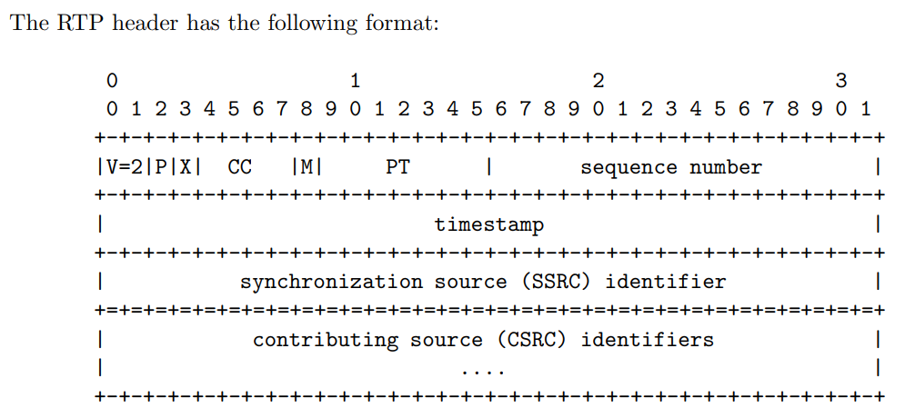

Slide 8
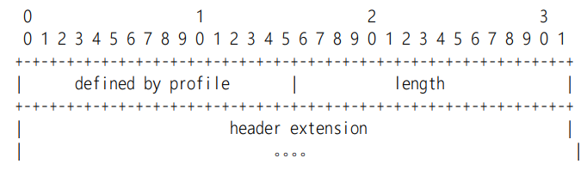
field | bit | describe
V （Version） | 2 | 說明使用的 RTP 版本 （default：2）。
P （Padding） | 1 | 設定是否要在資料的末端加上padding。
X （Extenstion） | 1 | 設定是否要增加擴充的header。此extension應加在CSRC list之後，若此封包不存在CSRC list，則加在SSRC 之後。 下面為extension header，其中length記錄了header extension共佔據了幾個four-octet。
CC （CSRC count） | 4 | 記錄 CSRC 的數量。
Extenstion Header

Slide 9
field | bit | describe
M （Marker） | 1 | 針對不同的profile，Marker會有不同意思，一般用法是用來標註frame boundaries。
PT （payload type） | 7 | 定義不同編解碼方式（ex. H.264, PCM）。
Sequence Number | 16 | 用來偵測封包遺失，或進行封包重組。
Timestamp | 32 | 用來作同步和計算jitter。可以使用系統時間或是採樣週期（sampling clock）
SSRC （Synchronization source） | 32 | 同步來源。在一個RTP會議中，不應該存在相同的SSRC，因此此值由亂數產生，並且需要偵測是否重複的SSRC產生，並解決此重複的問題。
CSRC （Contributing source） | （0~15）*32 | Mixer會重組payload，並將原始payload的SSRC插入CSRC list。 若新的payload由多個payload所組成，CSRC list便會列出所有對此payload作了貢獻的SSRC。CRSC list最多只會有15個。

Slide 10
RTCP的功能

Slide 11
RTCP
提供有關數據流質量（quality of the data）的反饋：通過RTCP的SR和RR，參與者可以提供有關封包接收情況、封包損失、延遲等方面的反饋。
提供CNAME（canonical name）：因為SSRC可能因為衝突或程序重啟而改變，接收者需要CNAME來追蹤每一個參與者。
控制封包發送速率：可以通過觀察參與者的數量，並根據數量計算發送速率。這樣可以確保封包的發送量在可接受的範圍內，避免過度擁塞。
最小會議控制信息傳遞：傳送最小的會議控制資訊，例如顯示使用者身分（CNAME）。
RTCP的存在使得RTP能夠更好地控制和監控媒體流的傳輸品質，同時提供必要的會議控制資訊，有助於確保多參與者的多媒體會議順利進行。

Slide 12
RTCP的格式

Slide 13
RTCP
封包的兩個主要類型是SR（Sender Report）和RR（Receiver Report）。
SR：發送端報告封包提供發送端的傳輸統計資料，例如發送頻率、傳輸延遲、封包損失等。這些資料可以幫助接收端評估傳輸品質並調整接收策略。
RR：接收端報告封包提供接收端的統計資料，例如接收頻率、接收延遲、封包損失等。如果有多個來源（SSRC）參與傳輸，這些資料可以結合在一個RR封包中。
RTCP還支援其他類型的封包，如SDES（Source Description）用於描述來源、BYE（Goodbye）用於結束參與者的會議、以及APP（Application-specific）用於特定應用的自定義封包。

Slide 14
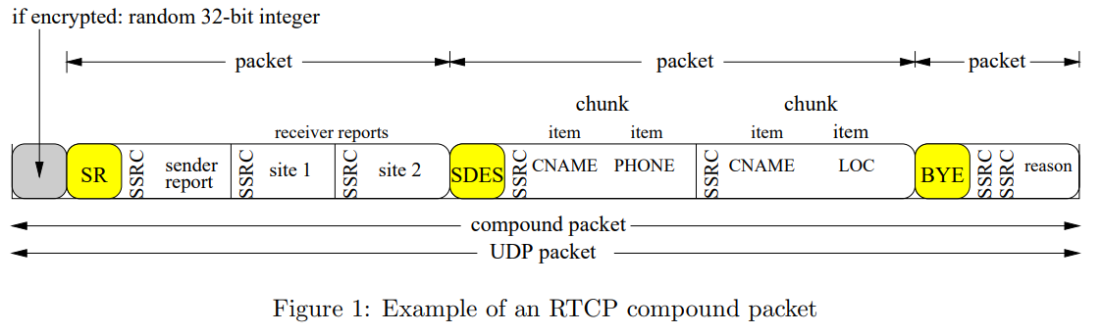

Slide 15
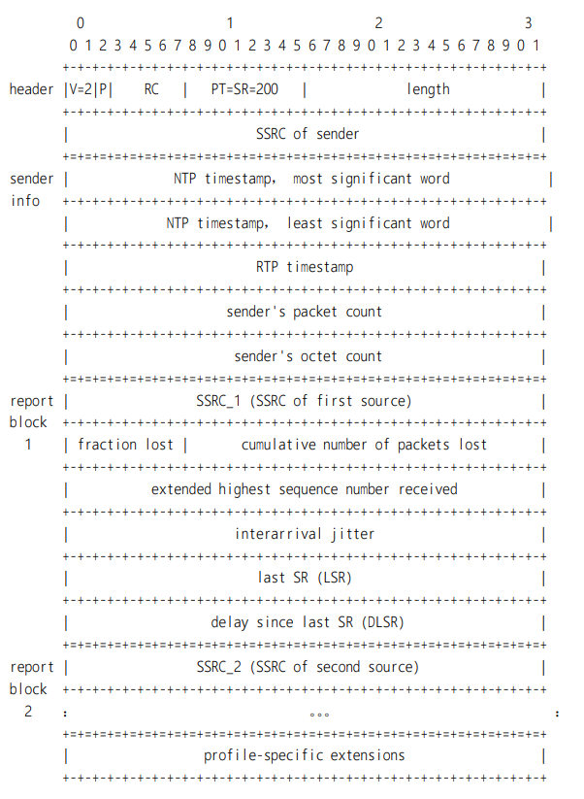
SR（Sender Report）

Slide 16
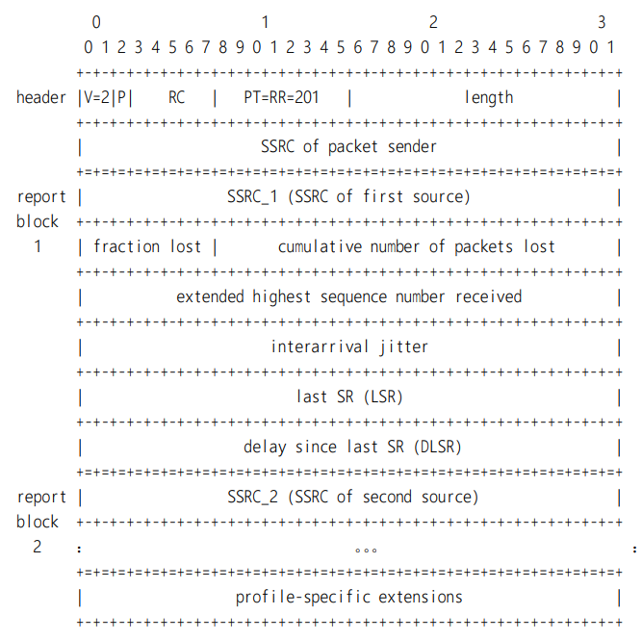
RR（Receiver Report）

Slide 17
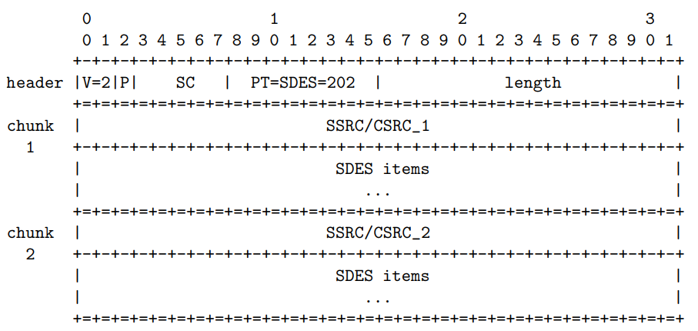
SDES（Source Description）

Slide 18
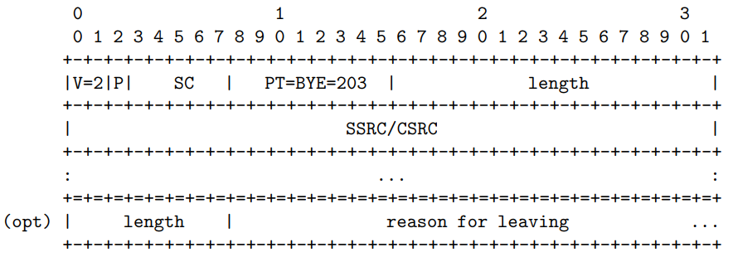
BYE（Goodbye）

Slide 19
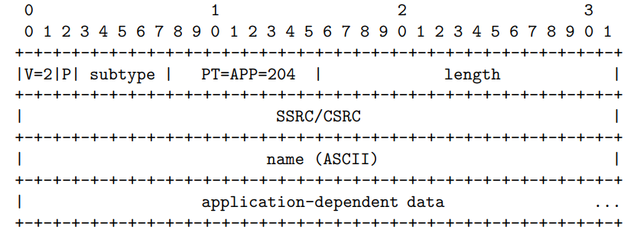
APP（Application-Defined）

Slide 20
通訊協定如何運作

Slide 21
RTCP傳送間隔計算
所有的參與者必須使用相同的頻寬
report傳送的頻寬最多只占整個會議的5%
傳送端佔25%，接收端佔75%
在會議開始並送出第一個RTCP compound封包之前，會加上一段延遲，用來接收所有參與者所回的RTCP封包，以便頻寬間隔計算值更快收斂。

Slide 22
RTCP傳送間隔計算
發送端的RTCP封包傳送週期是：
T =（S / 0.25 * 0.05 * bandwidth） * （avg_rtcp_size）
接收端的RTCP封包傳送週期是：
T =（R / 0.75 * 0.05 * bandwidth） * （avg_rtcp_size）

Slide 23
傳輸規則
計算傳送封包的週期時間
初始化變數
Tn, Tc, Tp
pmember, member
avg_rtcp_size
當收到 RTP 或是 Non-BYE RTCP封包，需要檢查SSRC是否存在，若不存在則加入SSRC table，並更新avg_rtcp_size
Notes:
變數
Tp: the last time an RTCP packet was transmitted;
Tc: the current time;
Tn: the next scheduled transmission time of an RTCP packet;
pmembers: the estimated number of session members at the time tn was last recomputed;
members: the most current estimate for the number of session members;
senders: the most current estimate for the number of senders in the session;
rtcp_bw: The target RTCP bandwidth
we_sent: Flag that is true if the application has sent data since the 2nd previous RTCP report was transmitted.
avg_rtcp_size: The average compound RTCP packet size, in octets, over all RTCP packets sent and received by this participant.
initial: Flag that is true if the application has not yet sent an RTCP packet.

Slide 24
傳輸規則
當參與者收到 BYE RTCP封包，移除SSRC，然後執行reverse reconsideration
members = members - 1
tn = tc + (members/pmembers) * (tn - tc)
tp = tc - (members/pmembers) * (tc - tp)
pmembers = members
處理逾時的SSRC，處理方式同上
若傳輸過期，需更新avg_rtcp_size

Slide 25
展示實際的系統如何運作

Slide 26
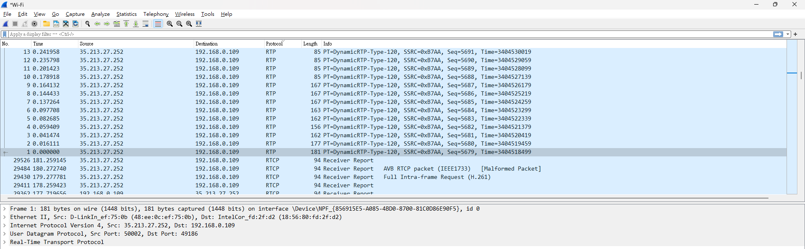

Slide 27
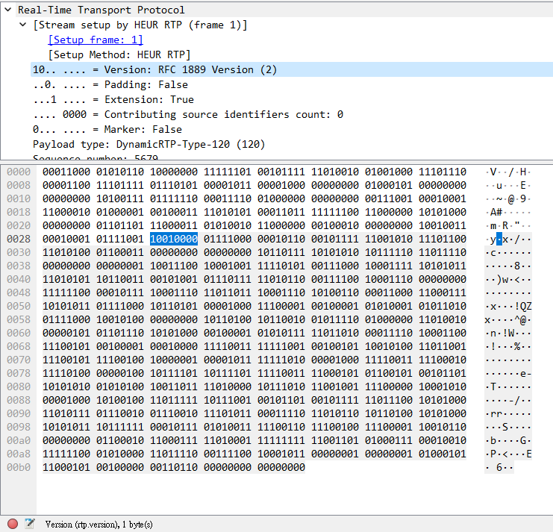

Slide 28
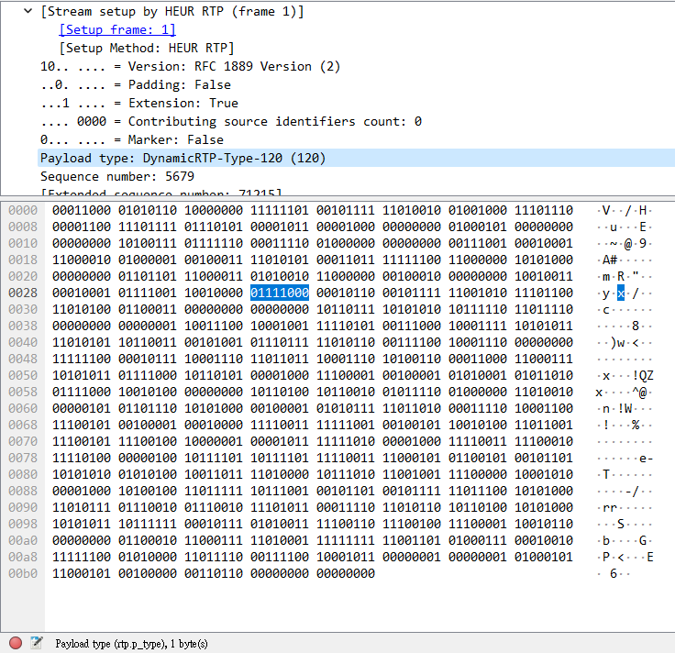

Slide 29
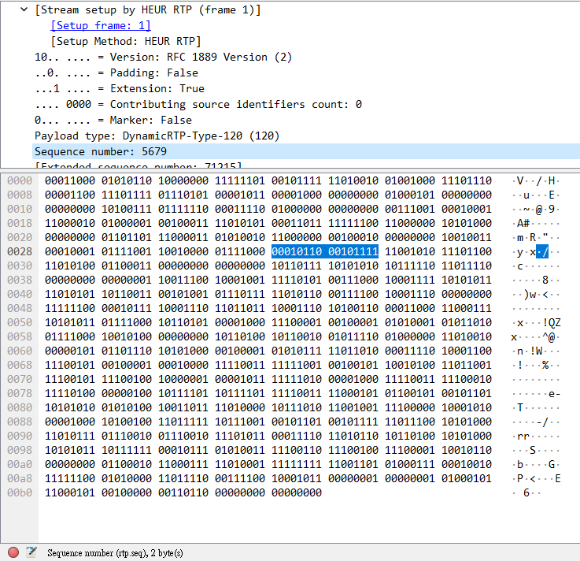

Slide 30
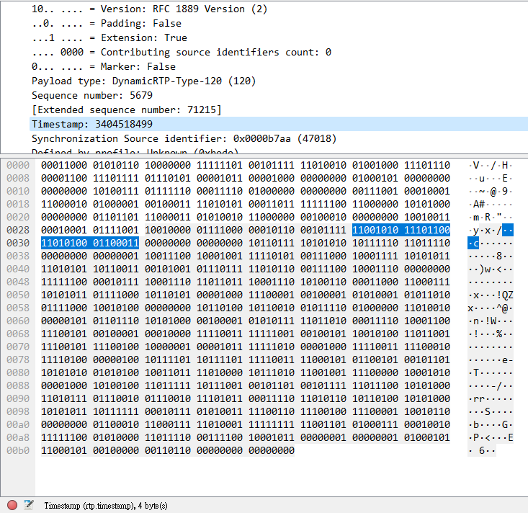

Slide 31
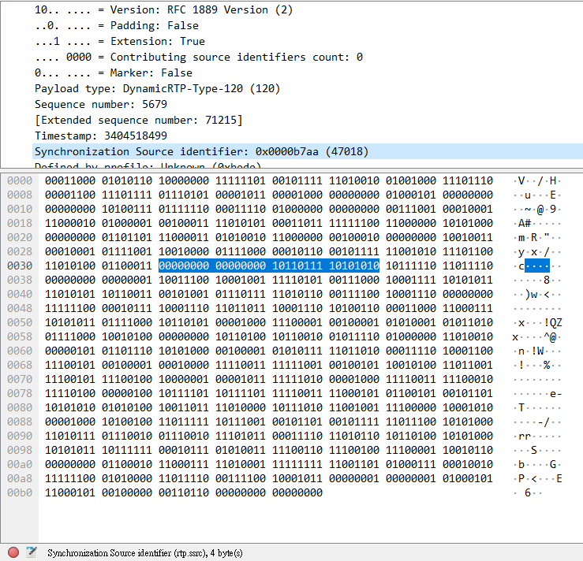

Slide 32
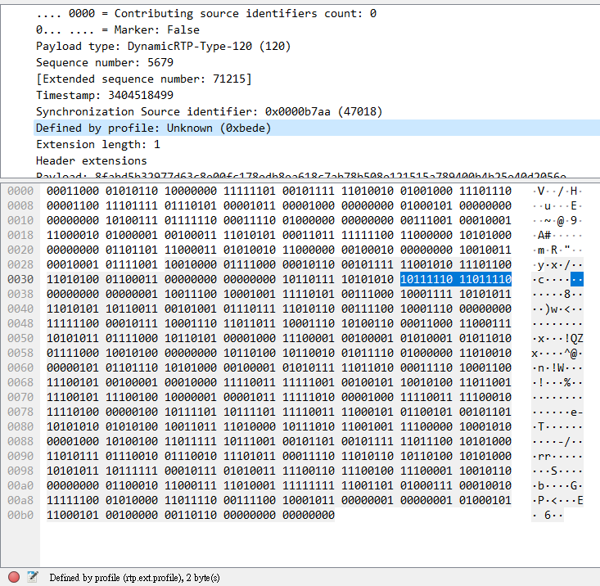

Slide 33
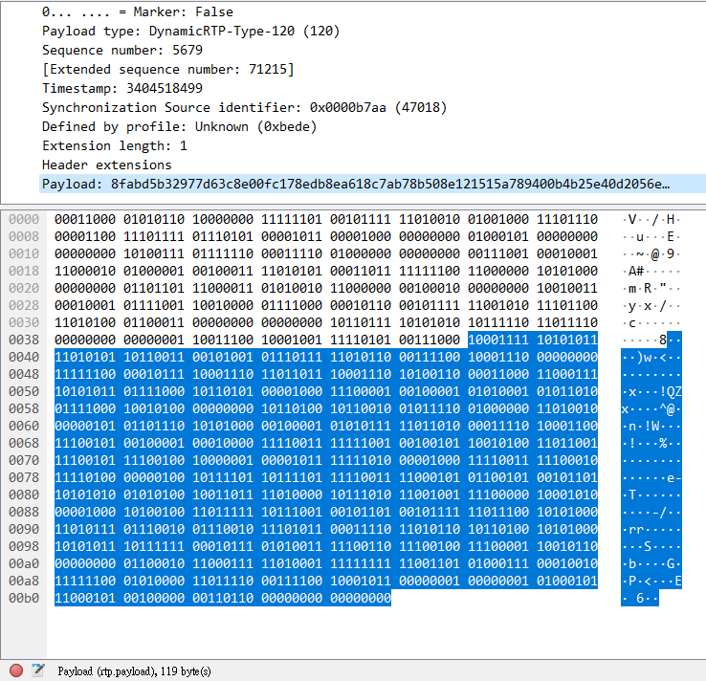

Slide 34
參考資料

Slide 35
參考資料
Information on STD 64 » RFC Editor
RFC 3550 中文文档
30-12之RTP/RTCP 傳輸協議
[知識篇]網路通訊協定- WebRTC protocol stack | Yass Tsai
Albert 的筆記本: RTP閱讀心得整理

